Slide 1



الثالثة
إعدادي
مادَّةُ اللُّغةِ العَربيَّةِ
الآداب والفنون
المرحلة 1
قصتي مع الكتابة
الوحدة الأولى
الأول
الأسبوع
فهم المسموع
الحصة 1
كيف أنقذتني الكتابة؟ ص 6
الموضوع
Notes:
‹#›

Slide 2


دلالة الأيقونات الخاصة بالمدرس(ة) :
صفحات خاصة بالمدرس(ة)
تعليمات وتوضيحات موجهة للتلميذ(ة)
(يخاطب بها المدرس المتعلمين بصوت مسموع)
صفحة في كراسة المتعلم
نشاط ذو أولوية ينجز في القسم
نشاط اختياري يُستغنى عنه عند عدم توفر الوقت.

Slide 3




دلالة الأيقونات الخاصة بالمتعلم :
ضوابط القسم
استعمال الألواح للإجابة
الممارسة الموجهة الثنائية
الممارسة المستقلة

Slide 4

هيكلة حصص الأسبوع :
أستمع بتركيز وأفهم: كيف أنقذتني الكتابة؟
الحصة 1
الظواهر اللغوية :التشبيه
الحصة 2
أتحدث: أول تجربة لي مع الكتابة الإبداعية
الحصة 3
الطلاقة والفهم: سحر الكتابة
الحصة 4

Slide 5
توجيهات ديداكتيكية لهذه الحصة

Slide 6


هيكلة حصة أستمع بتركيز وأفهم
افتتاح الحصة (النشاط الاعتيادي-مراقبة الواجبات المنزلية- التصريح بالأهداف(
1
8 دقائق
  أكتسب المعجم وأوظفه
2
20 دقيقة
  فهم المسموع
22 دقيقة
3
اختتام الحصة
4
5 دقائق

Slide 7


افتتاح الحصة:
05 دقائق
أ- نشاط اعتيادي

Slide 8


مرحبا أعزائي المتعلمين ، سنستهل حصتنا بلعبة (من أنا؟)
يقدم المدرس اللعبة وعناصرها ثم يمنح المتعلمين مهلة 20 ثانية للتفكير في الحل، بعدها يستمع إلى إجابات 4 متعلمين.
أنا عكس كلمة (البخل)، وأدل على صفة محمودة، فمن أنا؟
أنا مصدر الفعل (قرأ)، وأدل على الحدث فقط دون زمن، فمن أنا؟

Slide 9

ممتاز، أحسنتم.
يقدم المدرس حل اللعبة مع التنويه بعمل المتعلمين ويدعوهم إلى الحفاظ على الحماس نفسه طيلة الحصة.
أنا عكس كلمة (البخل)، وأدل على صفة محمودة، فمن أنا؟
الكرم
أنا مصدر الفعل (قرأ)، وأدل على الحدث فقط دون زمن، فمن أنا؟
القراءة

Slide 10
افتتاح الحصة:
ب- مراقبة إنجاز الواجبات المنزلية
دقيقة واحدة

Slide 11

الآن، دعونا نتحقق معًا من الواجبات المنزلية التي طلبتُ منكم إنجازها، لنتأكد من اجتهادكم وتحليكم بالمسؤولية.
يراقب المدرس مدى إنجاز المتعلمين للواجبات المنزلية( يكفي المدرس بعينة من المتعلمين في كل حصة).

Slide 12
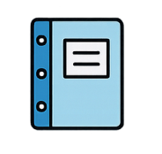

من يذكرنا بمعنى هذه الضوابط التي ينبغي الالتزام بها داخل الفصل؟
ضوابط القسم
يختار المدرس 3 متعلمين للتذكير بمعنى الضوابط.

Slide 13
من يذكرنا بمعنى هذه الضوابط التي ينبغي الالتزام بها داخل الفصل؟
ضوابط القسم
يختار المدرس 3 متعلمين للتذكير بمعنى هذا الضابط.
لا أتردد في طرح أسئلتي كلما واجهت صعوبة في فهم المطلوب
أنجز واجباتي وتماريني في الفصل وفي المنزل معتمدا على نفسي

Slide 14

افتتاح الحصة:
ج- التصريح بالأهداف دقيقتان

Slide 15

عِندَ نِهَايَةِ هذِهِ الحِصَّةِ، سَتَكُونُونَ قَادِرِينَ عَلَى:
يشرح المدرس أهداف الحصة، والمطلوب من المتعلم في كل هدف.
اكتساب معجم مرتبط بالكتابة وتوظيفه
فَهْم معانٍ مباشرة و معانٍ ضمنية في النص المسموع .

Slide 16

النشاط الأول:
أكتسب المعجم وأوظفه
20 دقيقة

Slide 17


يرتبط مفهوم الكتابة بمجموعة من المفردات، منها:
يقدم المدرس هذه المفردات، ويخبر المتعلمين بالمرحلة الموالية وهي التوظيف.
اوكسجين الحياة
الأفكار
التفسير
المتعة
الرؤية
المعرفة
الـــــــكِتَـــــــابــــــَـــــــــــــــــةُ
الخيال
الإنقاذ من الجهل
الصداقة
السعادة
الذوق الأدبي
التفاؤل

Slide 18


النمذجة : نوظف هذه الكلمات في جمل.
يقرأ المدرس التعبير ثم يشرع في ملء الفراغ مصرحا بكل العمليات التي سيقوم بها للتوصل إلى الكلمة المناسبة للجملة.
بفضل الكتابة أُكَوِّنُ ............ مع قرائي عبر مشاركة أفكاري وتجربتي
صداقات
الأمل
رؤية

Slide 19
للبحث عن المفردة المناسبة للسياق ، انتبهوا جيدا.
يقرأ المدرس التعبير ثم يشرع في ملء الفراغ مصرحا بكل العمليات التي سيقوم بها للتوصل إلى الكلمة المناسبة للجملة.
بفضل الكتابة أُكَوِّنُ ............ مع قرائي عبر مشاركة أفكاري وتجربتي.
1- أبحث عن شيء إيجابي.
2-أخلق- أبني
3-مع من سأبني ذلك الشيء الإيجابي؟
4-العناصر التي سأشاركها مع الطرف الآخر.

Slide 20

للبحث عن المفردة المناسبة للسياق، انتبهوا جيدا.
يقرأ المدرس التعبير ثم يشرع في ملء الفراغ مصرحا بكل العمليات التي سيقوم بها للتوصل إلى الكلمة المناسبة للجملة.
بفضل الكتابة أُكَوِّنُ ............ مع قرائي عبر مشاركة أفكاري وتجربتي
صداقات
الأمل
رؤية
ما الذي يمكن أن "أكونه" مع قرائي؟
ما العلاقة التي قد تنشأ من مشاركة الأفكار والتجارب؟

Slide 21
للبحث عن المفردة الصحيحة، انتبهوا جيدا.
يقرأ المدرس التعبير ثم يشرع في ملء الفراغ مصرحا بكل العمليات التي سيقوم بها للتوصل إلى الكلمة المناسبة للجملة.
العودة إلى الكلمات المفتاح
أ+ب=
هذه العلاقة لا تتعلق فقط بالتفكير أو التخطيط (مثل "رؤية")، ولا بمشاعر داخلية (مثل "الأمل")، بل هي علاقة إنسانية مباشرة.
أ-مع قرائي: وجود علاقة أو تواصل.
ب-مشاركة أفكاري وتجربتي: حدوث حوار أو تفاعل بين الكاتب والقارئ.

Slide 22

لبحث عن المفردة المناسبة للسياق، انتبهوا جيدا.
يقرأ المدرس التعبير ثم يشرع في ملء الفراغ مصرحا بكل العمليات التي سيقوم بها للتوصل إلى الكلمة المناسبة للجملة.
شعور داخلي، لا يعبر عن علاقة بين شخصين، ولا يناسب عبارة "مع قرّائي.
الأمل
تعني وجهة نظر أو خطة، ولا تعني علاقة مع الآخرين، لذا لا تنسجم مع "مع قرائي".
رؤية
مشاركة الأفكار والتجارب تقوّي العلاقات بين الكاتب والقارئ، وقد تنشأ صداقة فكرية أو وجدانية بينهما
صداقات
بفضل الكتابة أكوِّن صداقات مع قرائي عبر مشاركة أفكاري وتجربتي.

Slide 23
نوظف هذه الكلمات في جمل.
يطرح المدرس السؤال على جماعة القسم ويحفزهم على الإنجاز ثم يختار متعلما يقدم الإجابة ويطلب منه شرح سيرورة الإنجاز أمام زملائه ويبدون رأيهم في جوابه.
تسهم ......... في ازدياد قدرتي على الكتابة والإبداع بعمق ووضوح.
المعرفة
التفسير
التفاؤل

Slide 24

ممتاز، ما يناسب معنى الجملة هو المعرفة.
بعد التوصل إلى الجواب، يطلب المدرس من 3 متعلمين إعادة قراءة الجملة بالشكل الصحيح.
تسهم المعرفة في ازدياد قدرتي على الكتابة والإبداع بعمق ووضوح.
المعرفة
الحواجز
عداءة

Slide 25
نوظف هذه الكلمات في جمل.
ـ يدعو المدرس كل ثنائي إلى اختيار ما يناسب الفراغ، وبعدها يطلب من كل واحد منهما شرح سيرورة توصله إلى الجواب إلى زميله في إطار التصحيح التبادلي ...
ألجأ إلى الكتابة كوسيلة لـــ....... أفكاري وتقديمها للآخرين بطريقة يسهل فهمها
الأمل
رؤية
تفسير

Slide 26

نوظف هذه الكلمات في جمل.
يدعو المدرس المتعلمين إلى توظيف الكلمات الآتية لملء الفراغ.
ألجأ إلى الكتابة كوسيلة لـتفسير أفكاري وتقديمها للآخرين بطريقة يسهل فهمها
عداءة
الحواجز
تفسير

Slide 27
الآن، ستشتغلون بشكل مستقل في كراساتكم للقيام بالعملية نفسها؛ نختار الكلمة المناسبة للسياق لإتمام معنى الجملة.
يدعو المدرس المتعلمين إلى اختيار الكلمة المناسبة لملء الفراغ، ويتنقل بين الصفوف لتقديم الدعم المناسب للمتعلمين وتشجيع المتفوقين عبر التنويه بعملهم ويطلب منهم شرح سيرورة التوصل إلى الجواب الصحيح. مدة إنجاز النشاط دقيقة واحدة.
القراءة بوابة ..........وفرصة لفهم العالم من زوايا عديدة.
الإنقاذ من الجهل
التفسير
الرؤية
تهوية الشريحة
يتطور ........بمرور الزمن من خلال القراءة المستمرة لأعمال أدبية متنوعة.
الأمل
الذوق الأدبي
الأفكار
يمتلك الشباب………واسعًا يجعلهم يخترعون قصصًا شيقة.
الإنقاذ من الجهل
خيالا
أوكسيجين الحياة
  تمثل الكتابة بالنسبة إليّ ...........، فهي تجعلني أتنفس بحرية وأعيش بعمق
الصداقة
أوكسيجين الحياة
تفسير

Slide 28
مبهر! إليكم الأجوبة الصحيحة.
يستمع المدرس إلى إجابتين تدون إحداهما على السبورة، ويتم تصحيحها بشكل تفاعلي مع التأكيد على شرح سيرورة التوصل إلى الجواب. ثم يطلب من المتعلمين تصحيح أجوبتهم في الكراسة.
الإنقاذ من الجهل
القراءة بوابة الإنقاذ من الجهل وفرصة لفهم العالم من زوايا عديدة.
الذوق الأدبي
يتطور الذوق الأدبي بمرور الزمن من خلال القراءة المستمرة لأعمال أدبية متنوعة.
خيالا
يمتلك الشباب خيالاً واسعًا يجعلهم يخترعون قصصًا شيقة.
أوكسيجين الحياة
  تمثل الكتابة بالنسبة إليّ أوكسيجين الحياة، فهي تجعلني أتنفس بحرية وأعيش بعمق.

Slide 29

النشاط الثاني:
أستمع وأفهم
20 دقيقة

Slide 30

سأسمعكم النص التسميع الأول، انتبهوا سوف نبدأ، أنصتوا جيدا دونوا رؤوس أقلام في دفتر البحث
يوجه المدرس المتعلمين إلى الانتباه والإصغاء الجيد

Slide 31
قبل أن نستمع إلى نص سردي بعنوان " كبف أنقدتني الكتابة " نتذكر أبرز قواعد الاستماع الجيد.
يشرح المدرس (ة) للتلاميذ ضوابط الاستماع الجيد
ألتزمُ الصمت؛
1
أَنتبهُ وأَستمعُ بتركيز؛
2
أفهم الأسئلة وأوجه استماعي للنص للإجابة عنها.
3

Slide 32
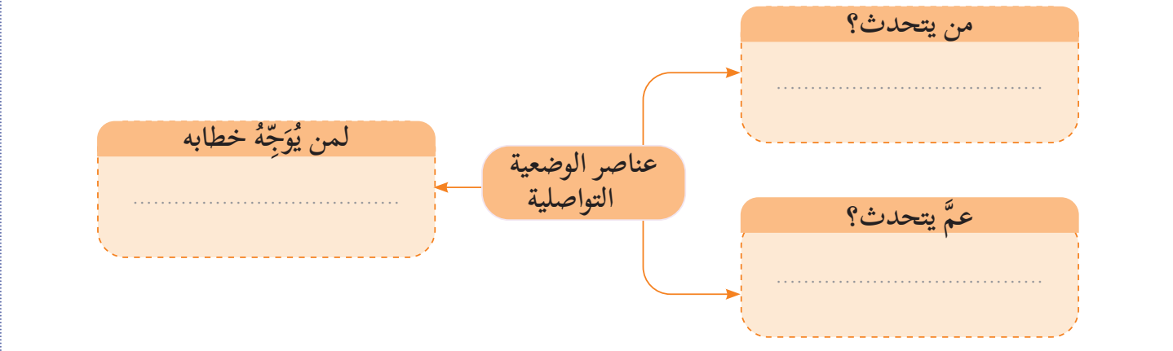
الآن، سأسمعكم نصا سرديا بعنوان: كيف أنقذتني الكتابة؟، حاولوا أن تحددوا عناصر الوضعية التواصلية.
يطلب المدرس)ة(من المتعلمين الاستماع بانتباه وتركيز، محاولين اكتشاف عناصر الوضعية التواصلية للنص المسموع: من؟ لمن؟ أين؟ ماذا؟
أصغي بانتباه وتركيز

Slide 33

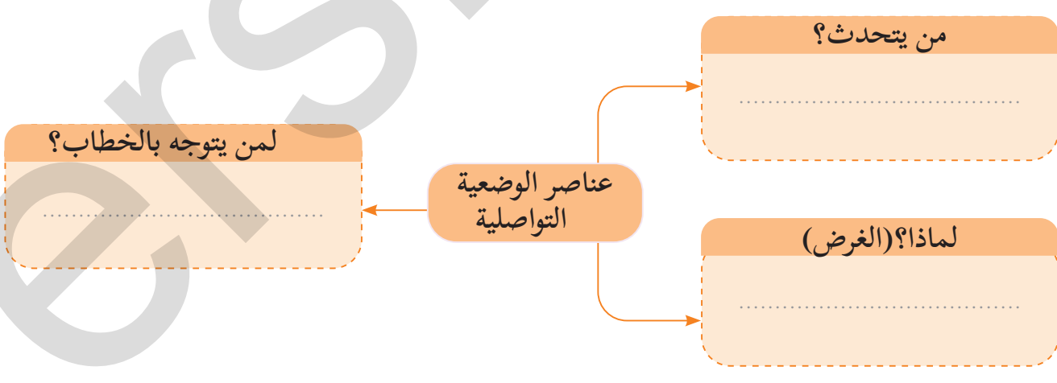
الآن، لنحدّد من يتكلم.
يطرح المدرس السؤال على جماعة القسم ثم يختار متعلما يقدم الإجابة ويطلب منه شرح سيرورة الإنجاز أمام زملائه ويبدون رأيهم في جوابه.
أحدد عناصر الوضعية التواصلية (من؟، لمن؟، أين؟ متى...)

Slide 34
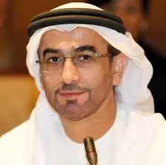
الآن، لنحدّد من يتكلم.
يستفسر المدرس المتعلمين عن سيرورة توصل المتعلمين إلى الجواب الصحيح، ثم ينوه بعملهم.
أحدد عناصر الوضعية التواصلية (من؟، لمن؟، أين؟ متى...)
المتحدث في النص هو سلطان العميمي.

Slide 35
والآن، لنحدد لمن يتوجه بالخطاب.
يطرح المدرس السؤال على جماعة القسم ثم يختار متعلما يقدم الإجابة ويطلب منه شرح سيرورة الإنجاز أمام زملائه ويبدون رأيهم في جوابه..
أحدد عناصر الوضعية التواصلية (من؟، لمن؟، أين؟ متى...)

Slide 36
والآن، لنحدد لمن يتوجه بالخطاب
يستفسر المدرس المتعلمين عن سيرورة توصل المتعلمين إلى الجواب الصحيح، ثم ينوه بعملهم.
أحدد عناصر الوضعية التواصلية (من؟، لمن؟، أين؟ متى...)
يوجه سلطان العميمي خطابه لطلبته.

Slide 37
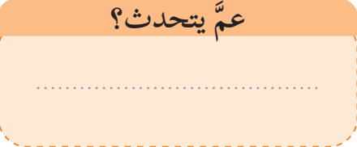
والآن، لنحدد عمن يتحدث.
يطرح المدرس السؤال على جماعة القسم ثم يختار متعلما يقدم الإجابة ويطلب منه شرح سيرورة الإنجاز أمام زملائه ويبدون رأيهم في جوابه..
أحدد عناصر الوضعية التواصلية (من؟، لمن؟، أين؟ متى...)

Slide 38
والآن، لنحدد عمن يتحدث.
يستفسر المدرس المتعلمين عن سيرورة توصل المتعلمين إلى الجواب الصحيح، ثم ينوه بعملهم.
أحدد عناصر الوضعية التواصلية (من؟، لمن؟، أين؟ متى...)
يتحدث سلطان العميمي عن تجربته في الكتابة وأفضالها عليه.

Slide 39
أحسنتم. إليكم عناصر الوضعية التواصلية.
- يطلب المدرس من المتعلمين توثيق الأجوبة الصحيحة في كراساتهم
أصغي بانتباه وتركيز
المتحدث في النص هو سلطان العميمي.
يوجه سلطان العميمي خطابه لطلبته.
يتحدث سلطان العميمي عن تجربته في الكتابية وأفضالها عليه.

Slide 40

النشاط الثالث
فهم المسموع
دقيقة 22

Slide 41
سأسمعكم النص مرة ثانية، انتبهوا سوف نبدأ، أنصتوا جيدا. نشتغل في الصفحة 6، نشاط أستمع وأفهم.
يوجه المدرس المتعلمين إلى الانتباه والإصغاء الجيد

Slide 42
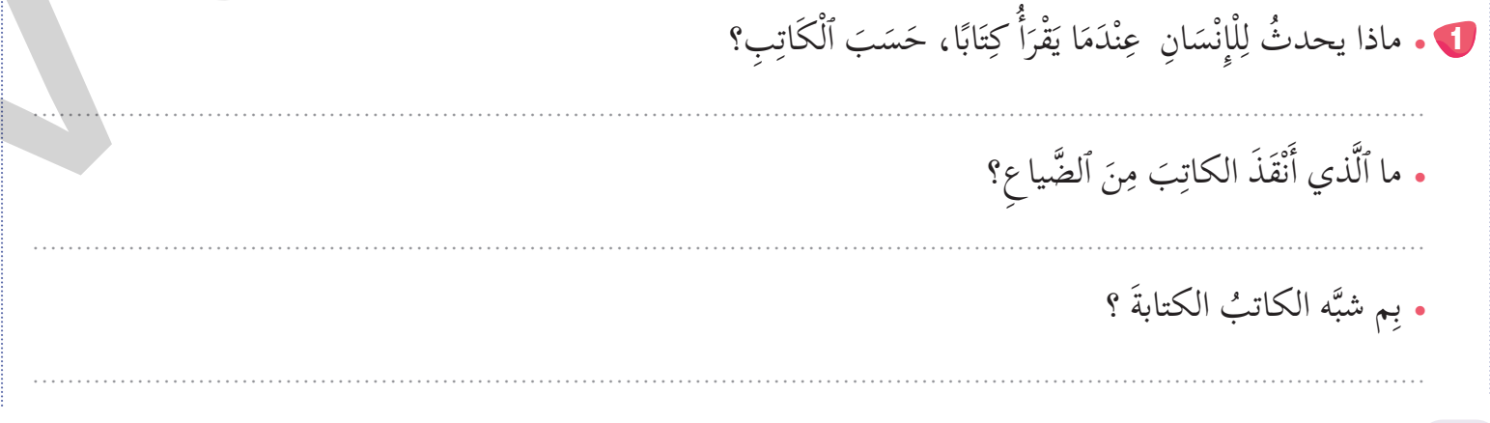
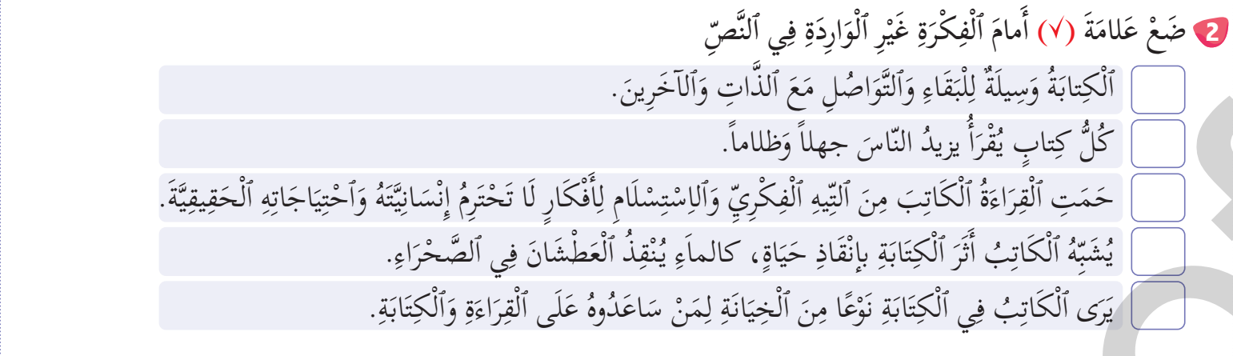
أمامكم الأسئلة التي ينبغي عليكم الإجابة عنها ثنائيا.
يقرأ المدرس الأسئلة ويطلب من متعلمين إعادة قراءتها. ويسألهم عن الأسئلة التي تحتاج إلى الشرح قبل بدء الإجابة. ثم يوجههم إلى الاشتغال في ثنائيات للجواب عن السؤالين، حيث يتناقش كل ثنائي حول إجابة كل منها عن كل سؤال، مع توضيح سيرورة الجواب المتوصل إليه. خلال هذه المرحلة يراقب تفاعل الثنائيات، عبر التجول بين الصفوف، وتقديم التوجيهات والتغذية الراجعة عند الحاجة.

Slide 43
لنستمع إلى إجاباتكم.
- يستمع المدرس إلى أجوبة بعض الثنائيات ويطلب التعليل أو إعادة الصياغة عند الحاجة، قبل أن يبرز الجواب الصحيح، مع تقديم تغذية راجعة حول منطق التوصل إلى الجواب الصحيح.

Slide 44
ممتاز. إليكم الإجابات الصحيحة.
- يطلب المدرس من المتعلمين توثيق الأجوبة الصحيحة في كراساتهم
عيش حياة جديدة- إدراك قيمة الكتابة وأهميتها أكثر، و إدراك أن مساحة من الجهل قد مُسِحَتْ لِتَحُلَّ مَحَلَّهَا مِسَاحَةً من الضوءِ، وأن أرضا جديدة اسْتُصْلِحَتْ وزُرِعَتْ بمعلومات جديدة.
القراءة هي التي أنقدت الكاتب من الضياع
شبه الكاتب الكتاية بالماء ينقد العطشان في أرض الصحراء.
√
√

Slide 45

ننتقل الآن، إلى الجواب عن السؤال الآتي بشكل فردي. والمطلوب هو ملء الجدول بعناصر الوصف.
يوجه المدرس المتعلمين إلى الاشتغال بطريقة فردية في الإجابة عن السؤال، ويحرص على مراقبة تقدم الإنجاز، ويقدم التغذية الراجعة عند الحاجة. بعدها يستمع إلى إجابة متعلمين مع مطالبتهم بسيرورة التوصل إلى الجواب.
الأوصاف | موضوع الوصف
 | وصف العلاقة بالآخرين
 | وصف المشاعر الشخصية

Slide 46
ما أروعكم! أمامكم الجواب الصحيح.
- يطلب المدرس من المتعلمين توثيق الجواب الصحيح في كراساتهم.
الأوصاف | موضوع الوصف
أمُدّ غيري بالفرصة نفسها ضرورة رد الجميل لكل من أنقذني من الجهل مشاركتهم عناء المحافظة على الإنسانية من كل أشكال الجهل والهمجية الكتابة ليست إلا وجها من أوجه الصداقة | وصف العلاقة بالآخرين
أكتب كي أتنفس وأعيش لقد عشت حياة جديدة مع كل كتاب قرأته أدركت أن مساحة من الجهل في داخلي مُسحت لتحل محلها مساحة من الضوء لقد أنقذتني القراءة من الضياع | وصف المشاعر الشخصية

Slide 47
سأسمعكم النص مرة ثالثة، انتبهوا سوف نبدأ، أنصتوا جيدا. نشتغل في الصفحة 7، نشاط أستمع وأفهم.
يوجه المدرس المتعلمين إلى الانتباه والإصغاء الجيد

Slide 48
سوف نستمع مرة ثالثة للنص. ونحاول الإجابة عن الأسئلة الآتية من خلال استراتيجية تحديد المؤشرات :
يشرح المدرس ضوابط الاستماع الجيد، ويقدم الأسئلة التي ينبغي للمتعلمين الإجابة عنها.
اذكر ( أفعالا) تدل على تأثير الكتابة في القارئ.
اذكر ( تعابير) تدل على تأثير الكتابة في القارئ.
اذكر ( رأيا أو موقفا) يدل على تأثير الكتابة في القارئ.

Slide 49
انتبهوا. سوف أريكم كيف نستخرج مؤشرات من النص المسموع
يقدم المدرس السؤال ثم يعمد إلى الإجابة عن السؤال.
ما هو المؤشر.كل ما يشير أويدلّ على شيء في النص، وتُستخدم المؤشرات النصية لتوجيه القارئ أثناء الفهم والقراءة مثلما تُستخدم الإشارات المرورية في الطريق لتوجيه السائق؛
المؤشرات النصية قد تكون: عبارات وتعابير أو أفعالا أو مواقف...

Slide 50
انتبهوا. سوف أريكم كيف نستخرج مؤشرات من النص المسموع
يقدم المدرس السؤال ثم يعمد إلى الإجابة عنه ويشرح للمتعلمين سيرورة الإنجاز
.
اذكر مؤشرا ( أفعالا) تدل على تأثير الكتابة في القارئ.

Slide 51

يقدم المدرس الجواب بتوظيف الشبكة مع شرح كل عنصر في صلته بالجواب.
أفعال تدل على:
تأثير الكتابة في الكاتب

Slide 52
هذه هي المؤشرات
يقدم المدرس الجواب بتوظيف الشبكة مع شرح كل عنصر في صلته بالجواب.
أفعال تدل على:
-أكتب كي أتنفسَ وأعيشَ، وأمُدَّ غيري بالفرصة نفسها
تأثير الكتابة في الكاتب

Slide 53
حاولوا الإجابة عن هذا السؤال باستعمال الاستراتيجية نفسها :
يطرح المدرس السؤال على جماعة القسم ويحفزهم على الإنجاز ثم يختار متعلما يقدم الإجابة ويطلب منه شرح سيرورة الإنجاز أمام زملائه ويبدون رأيهم في جوابه.
اذكر ( تعابير) تدل على تأثير الكتابة في القارئ.

Slide 54
حاولوا الإجابة عن هذا السؤال باستعمال الاستراتيجية نفسها
يطرح المدرس السؤال على جماعة القسم ويحفزهم على الإنجاز ثم يختار متعلما يقدم الإجابة ويطلب منه شرح سيرورة الإنجاز أمام زملائه ويبدون رأيهم في جوابه
تعابير تدل على:
تأثير الكتابة في الكاتب

Slide 55
حاولوا الإجابة عن هذا السؤال باستعمال الاستراتيجية نفسها
يطرح المدرس السؤال على جماعة القسم ويحفزهم على الإنجاز ثم يختار متعلما يقدم الإجابة ويطلب منه شرح سيرورة الإنجاز أمام زملائه ويبدون رأيهم في جوابه.
تعابير تدل على:
-وأن أرضا جديدة في داخلي اسْتُصْلِحَتْ
تأثير الكتابة في الكاتب

Slide 56
سوف نستمع مرة ثالثة للنص. : حاولوا الإجابة عن هذا السؤال باستعمال الاستراتيجية نفسها
يشرح المدرس ضوابط الاستماع الجيد، ويقدم الأسئلة التي ينبغي للمتعلمين الإجابة عنها.
اذكر ( رأيا أو موقفا) يدل على تأثير الكتابة في القارئ.

Slide 57
حاولوا الإجابة عن هذا السؤال باستعمال الاستراتيجية نفسها
يدعو المدرس المتعلمين إلى الإجابة عن السؤال بشكل مستقل ، ويتنقل بين الصفوف لتقديم الدعم المناسب وتشجيع المتفوقين عبر التنويه بعملهم ويطلب منهم شرح سيرورة التوصل إلى الجواب الصحيح..
رأيا أو موقفا تدل على:
تأثير الكتابة في الكاتب

Slide 58
حاولوا الإجابة عن هذا السؤال باستعمال الاستراتيجية نفسها
يدعو المدرس المتعلمين إلى الإجابة عن السؤال بشكل مستقل ، ويتنقل بين الصفوف لتقديم الدعم المناسب وتشجيع المتفوقين عبر التنويه بعملهم ويطلب منهم شرح سيرورة التوصل إلى الجواب الصحيح.
رأيا أو موقفا يدل على:
وعندما دَخَلْتُ عالمَ الكِتابةَ، كنت أضع في ذهني جيدا ضرورة رد الجميل لكل من أنقذني من الجهل
تأثير الكتابة في الكاتب

Slide 59

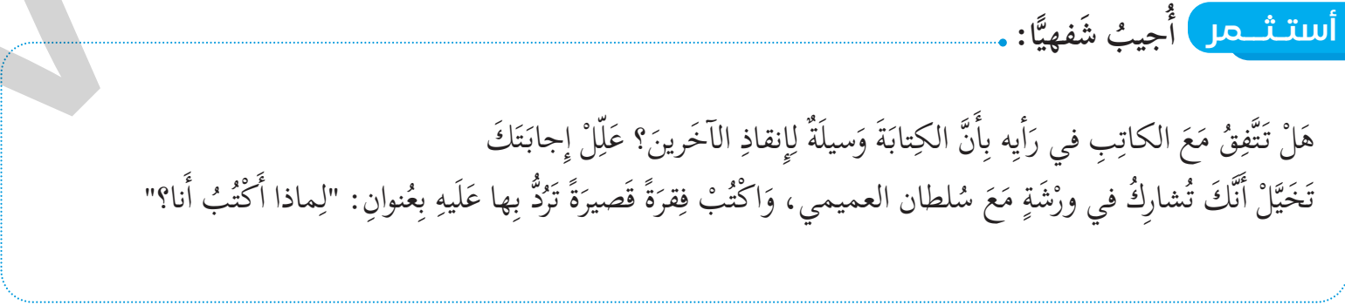
قبل توديعكم، أدعوكم إلى إنجاز هذا النشاط في منازلكم:
يشرح المدرس النشاط ويقدم مثالا للجواب.

Slide 60
وَصَلْنَا إِلَى نِهَايَةِ ٱلْحصَّةِ
اختتام الحصة
دقائق 5

Slide 61
من يذكرني بما تعلمناه اليوم على مستوى المعجم؟
يوجه المدرس المتعلمين إلى تحديد المعجم المكتسب
ما المعجم الذي اكتسبناه اليوم؟

Slide 62
قدموا لي الكلمات التي تعرفنا عليها اليوم.
يوجه المدرس المتعلمين إلى تحديد المعجم المكتسب.
اوكسجين الحياة
الأفكار
التفسير
المتعة
الرؤية
المعرفة
الـــــــكِتَـــــــابــــــَـــــــــــــــــةُ
الخيال
الإنقاذ من الجهل
الصداقة
السعادة
الذوق الأدبي
التفاؤل

Slide 63
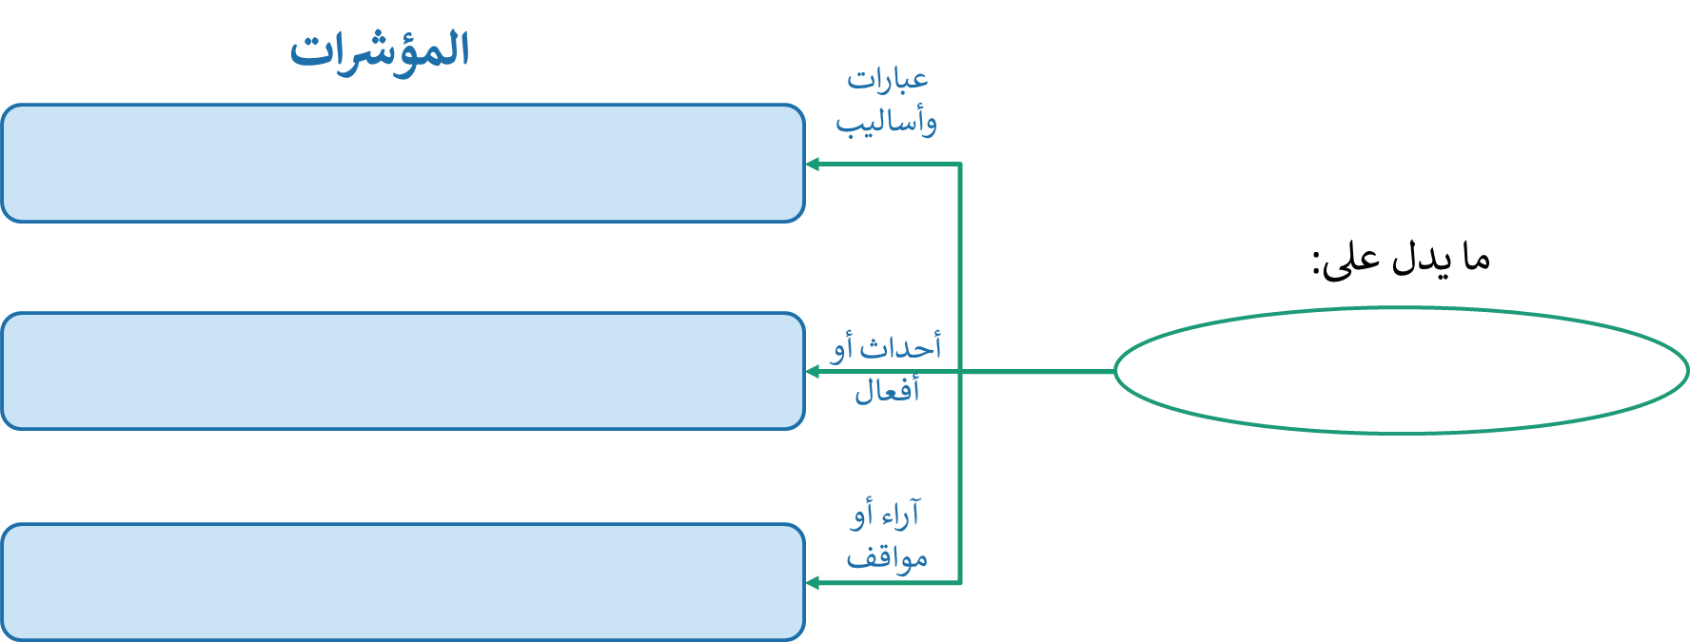
ما المهارة التي اعتمدتم عليها ومكنتكم من الإجابة عن الأسئلة؟
يقدم المدرس شبكة المؤشرات وعناصرها.
تدربنا على مهارة الاستماع بتركيز والاستدلال باستعمال مؤشرات في النص المسموع.

Slide 64

وَصَلْنَا إِلَى نِهَايَةِ ٱلْحصَّةِ. لَا تَنْسَوْا مُرَاجَعَةَ دُرُوسِكُمْ، وَإِنْجَازَ وَاجِبَاتِكُمْ.

